Slide 1



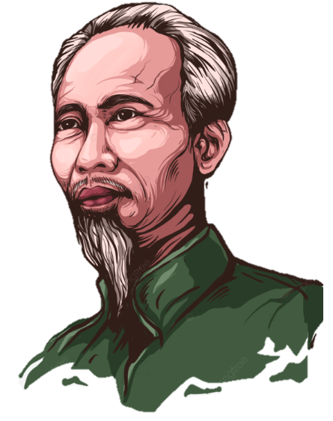

Slide 2



Kể được tên và đóng góp của những người có công với quê hương, đất nước
Biết vì sao phải biết ơn những người có công với quê hương, đất nước.
Thể hiện được lòng biết ơn bằng lời nói, việc làm cụ thể phù hợp với lứa tuổi.
Nhắc nhở bạn bè có thái độ, hành vi biết ơn những người có công với quê hương, đất nước.

Slide 3


Slide 4
HOẠT ĐỘNG 1: TÌM HIỂU ĐÓNG GÓP CỦA NHỮNG NGƯỜI CÓ CÔNG VỚI QUÊ HƯƠNG, ĐẤT NƯỚC

Slide 5
a. Em hãy đọc thông tin và trả lời câu hỏi:
Võ Thị Sáu - nữ anh hùng huyền thoại vùng Đất Đỏ
Chị Võ Thị Sáu (1933-1952), sinh tại xã Phước Thọ, huyện Đất Đỏ, thuộc tỉnh Bà Rịa - Vũng Tàu. Chị tham gia cách mạng từ năm 14 tuổi và trở thành nữ chiến sĩ trình sát nổi tiếng gan da của đội Công an xung phong Đất Đỏ. Tháng 2 năm 1950, khi dùng lựu đạn tập kích ciệt hơi tên ác ôn Cả Suốt. Cả Đay, không may chị bị sa vào tay địch. Bị bắt giam trong tủ, chị Sáu vẫn tiếp tục làm liên lạc và cùng các đồng chỉ đấu tranh đòi cải thiện cuộc sống nhà tù. Kẻ địch dùng mọi cực hình tra tấn nhưng không khai thác được gì nên đã đưa chị về giam ở khám Chí Hoà, Sài Gòn và mở phiên toà, tuyên án tử hình chị. Đứng trước toà, chị Võ Thị Sáu khi ấy mới 17 tuổi lớn giọng đanh thép: "Yêu nước, chống bọn thực dân xâm lược không phải là tội.”
Thực dân Pháp đưa chị cùng một số người tù cách mạng ra nhà tù Côn Đảo. Đêm trước khi bị hành hình, chị đã gửi lòng mình với đất nước, nhân dân bằng những bài ca cách mạng. Viên cố đạo hỏi chị: "Trước khi chết, con có điều gì ân hận không?". Chị nhìn thẳng vào mặt ông ta, trả lời: "Tôi chỉ ân hận là chưa tiêu diệt hết bọn thực dân cướp nước và lũ tay sai bán nước. Ra đến pháp trường, chị yêu cầu không bịt mắt để được nhìn đất nước thân yêu đến giây phút cuối cùng.
(Theo Bùi Việt Thanh, Hoài Lộc, Võ Thị Sáu, NXB Kim Đồng, 2021)

Slide 6

- Chị Võ Thị Sáu đã có công gì đối với quê hương, đất nước?
Hãy chia sẻ suy nghĩ, cảm nhận của em về tấm gương đó.

Slide 7


Slide 8
- Chị Võ Thị Sáu đã có công gì đối với quê hương, đất nước?
Chị Võ Thị Sáu đã tham gia cách mạng từ năm 14 tuổi; trở thành chiến sĩ trinh sát nổi tiếng gan dạ; chiến đấu tiêu diệt kẻ thù; bị tra tấn vẫn hiên ngang,... những việc làm anh dũng của chị góp phần bảo vệ quê hương, đất nước.

Slide 9
Hãy chia sẻ suy nghĩ, cảm nhận của em về tấm gương đó.
Chị Võ Thị Sáu đã cống hiến cả cuộc đời cho cách mạng, cho đất nước. Tấm gương của chị là biểu tượng của thế hệ trẻ về một lòng nồng nàn yêu nước, sẽ còn lưu lại trong sử sách và trong trái tim hàng triệu người Việt Nam.
Notes:
https://youtu.be/e6PKYkA_81k
GV có thể mở video cho HS xem

Slide 10
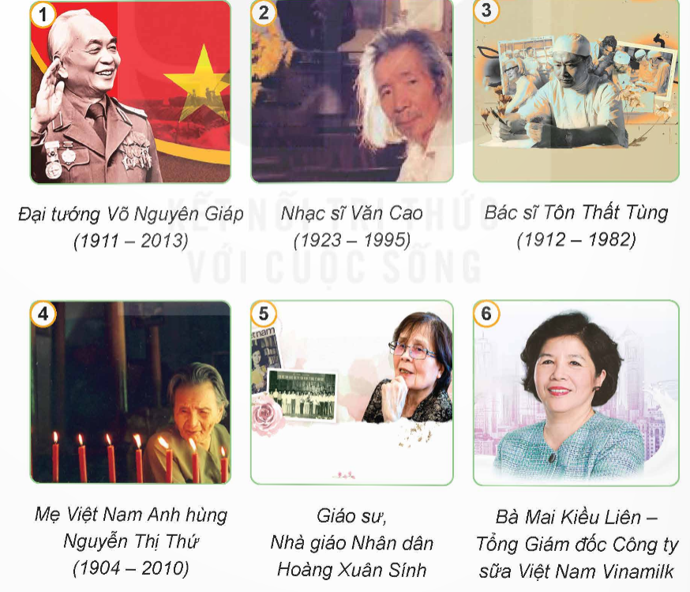
b) Em hãy quan sát, tìm hiểu về các nhân vật trong những bức ảnh dưới đây và thực hiện yêu cầu:
Nêu những đóng góp cho quê hương, đất nước của các nhân vật trong mỗi bức ảnh trên.
Notes:
GV nên cho HS tìm hiểu theo nhóm trước ở nhà. Mỗi tổ 1-2 nhân vật LS. khuyến khích HS sưu tầm làm trên PP chia sẻ trước lớp.
Gv có thể sử dụng Padlet cho HS tìm hiểu thông tin NVTL.

Slide 11

Thảo luận nhóm 4

Slide 13

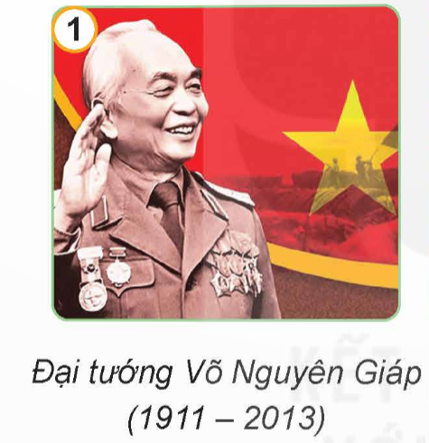
Đại tướng Võ Nguyên Giáp: Được bình chọn là 1 trong 10 vị tướng giỏi nhất thế giới, là đại tướng đầu tiên của Việt Nam khi mới 37 tuổi.

Slide 14
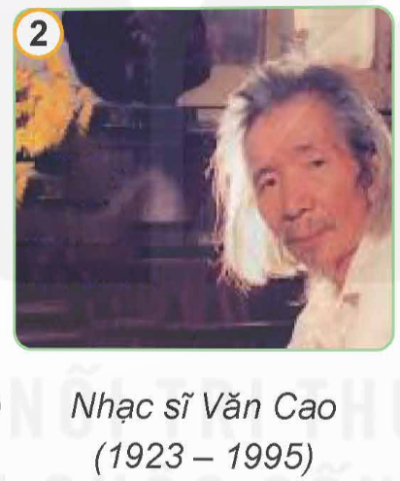
Nhạc sĩ Văn Cao: Tác giả của bài hát Tiến quân ca – Quốc ca chính thức của Việt Nam.

Slide 15
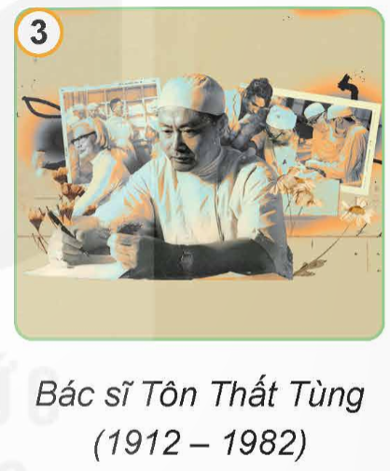
Bác sĩ Tôn Thất Tùng: Bác sĩ phẫu thuật nổi danh trong lĩnh vực nghiên cứu về gan.

Slide 16
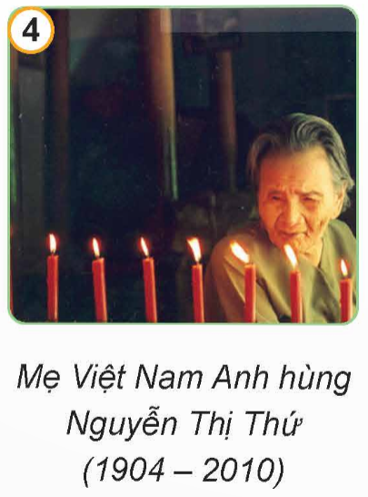
Mẹ Việt Nam anh hùng Nguyễn Thị Thứ: người mẹ có nhiều con, cháu hi sinh nhất trong cả hai cuộc kháng chiến chống Pháp, chống Mỹ.

Slide 17
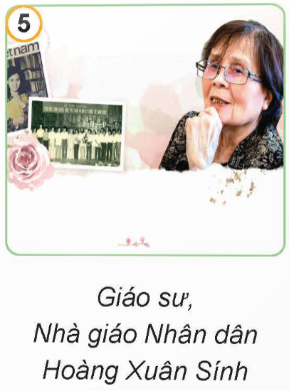
Giáo sư – Nhà giáo Nhân dân Hoàng Xuân Sính: nữ giáo sư Toán học đầu tiên của Việt Nam, có nhiều đóng góp quan trọng trong lĩnh vực giáo dục, nghiên cứu khoa học và Toán học.

Slide 18
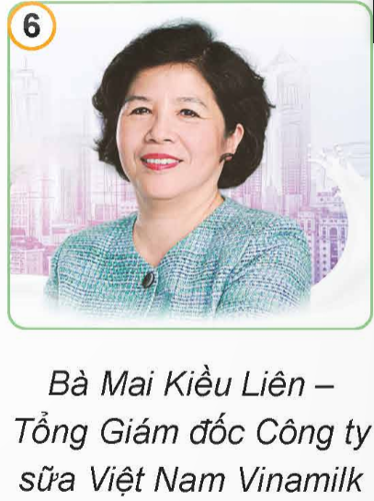
Bà Mai Kiều Liên – Tổng Giám đốc Công ty sữa Việt Nam Vinamilk, Anh hùng lao động thời kì đổi mới, một trong những doanh nhân quyền lực nhất Châu Á, có đóng góp nổi bật cho nền kinh tế Việt Nam và khu vực.

Slide 19

Trò chơi: Tiếp sức
Hãy kể thêm tên và đóng góp của những người có công với quê hương, đất nước trong các lĩnh vực kinh tế, chính trị, văn hóa, khoa học, giáo dục,... mà em biết.

Slide 20
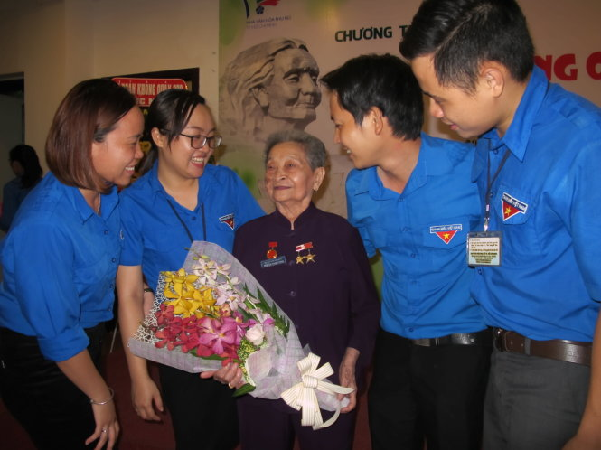
Anh hùng Lực lượng vũ trang nhân dân - Mẹ Việt Nam Anh hùng Nguyễn Thanh Tùng.

Slide 21
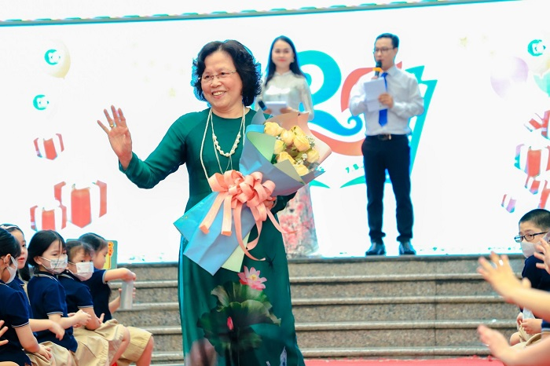
Nhà giáo Nhân dân Nguyễn Thị Hiền – người xây dựng và đóng góp cho sự phát triển của trường Đoàn Thị Điểm, nơi sản sinh ra thế hệ học trò xuất sắc cho đất nước...
Notes:
- GV cho HS xem video mở rộng về những anh hùng nhỏ tuổi của đất nước: (Nếu còn thời gian)
https://youtu.be/yFZOHB1_xd0

Slide 22



Slide 23





Một học sinh đóng vai phóng viên và phỏng vấn các bạn khác trong lớp các câu hỏi câu hỏi về một số việc bản thân đã làm để thể hiện lòng biết ơn đối với người có công với quê hương, đất nước.

Slide 24

Có khi nào bạn chứng kiến những lời nói, việc làm chưa biết ơn người có công với quê hương đất nước?
Bạn đã làm gì để thể hiện lòng biết ơn đối với người có công với quê hương, đất nước?
Bạn có suy nghĩ gì về điều đó?

Slide 25



